Slide 1
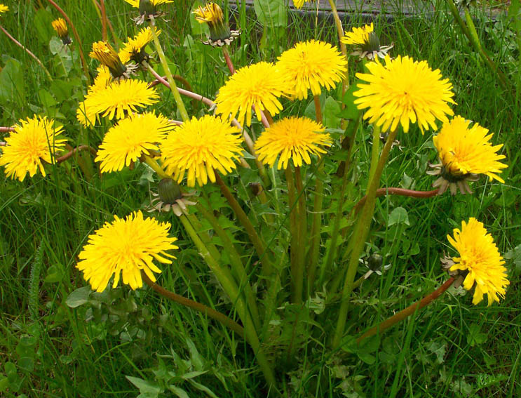
Púpava lekárska

Slide 2
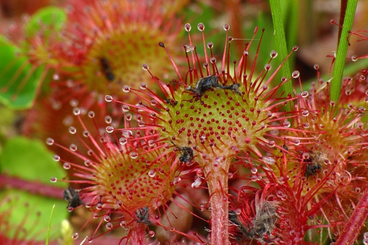
Rosička okrúhlolistá

Slide 3
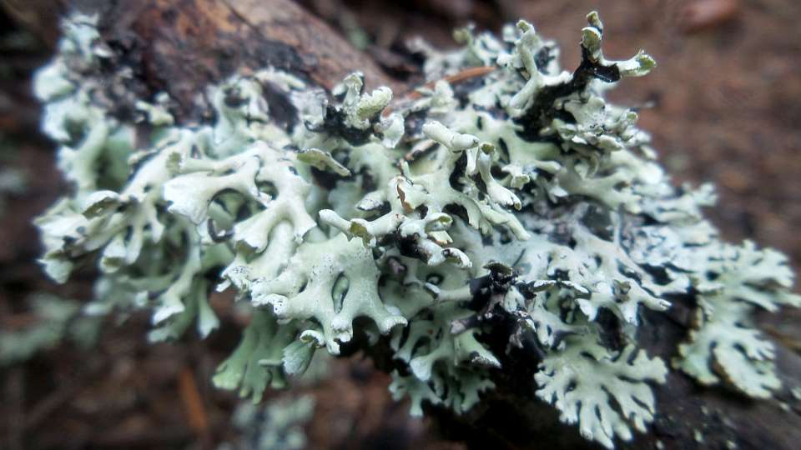
Lišajník islandský

Slide 4
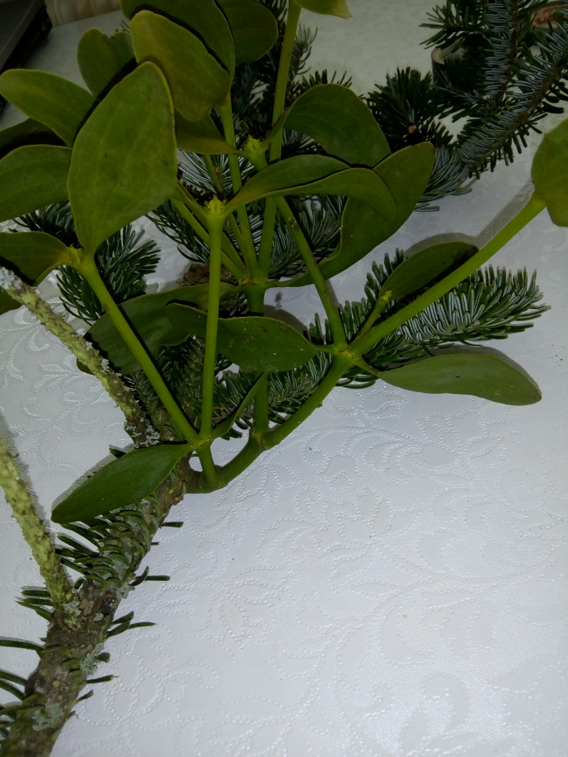
Imelo biele

Slide 5
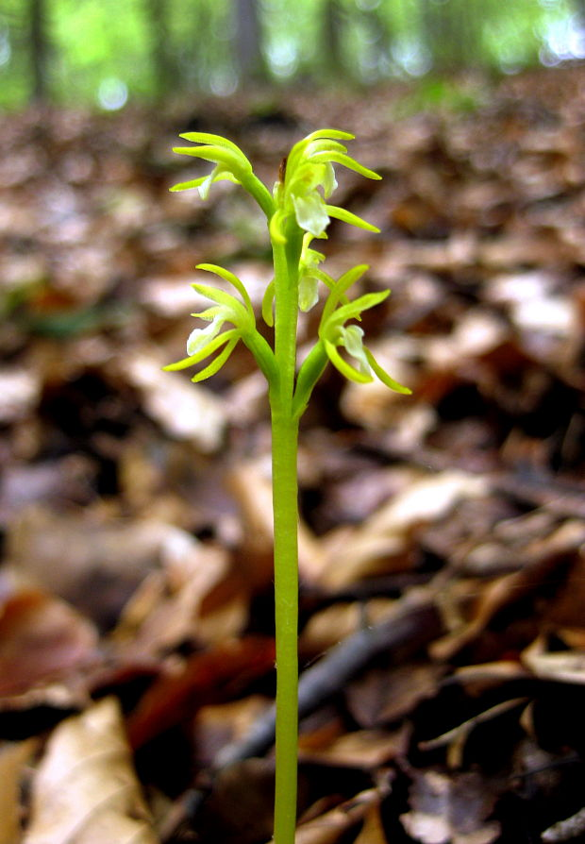
Koralica lesná

Slide 6
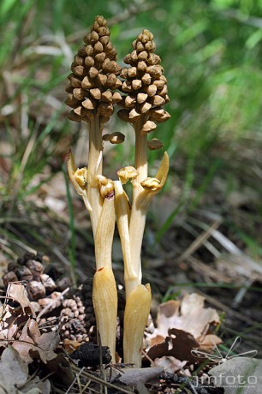
Hniezdovka hlístová

Slide 7
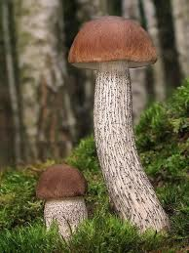
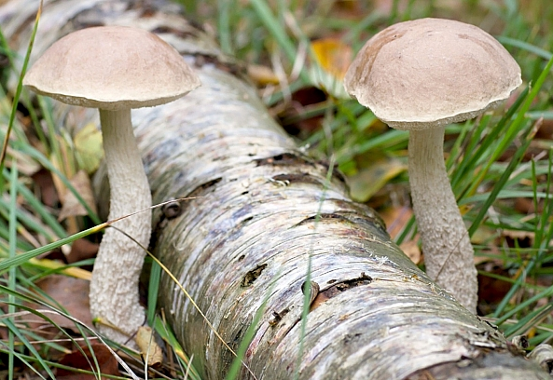
Mykoríza kozák brezový rastúci pod brezou

